Slide 1
Операційні системи
Процеси
Всеволод Дьомкін
КПІ, ФІВТ, АСОІУ, 2015

Slide 2
Призначення процесів
Паралельне виконання декількох задач
Збільшення швидкодії програми
Розділення системи на модулі
Створення нових систем як композиції існуючих (принцип Unix: “Small pieces loosely joined”)

Slide 3
Поняття процесу
“Процес – це адресний простір і нитка виконання.”
  Таненбаум

Slide 4
Поняття процесу
“Процес – це адресний простір і нитка виконання.”
  Таненбаум
Процес включає в себе:
    запущену програму
    стан її виконання

Slide 5
Процес як об'єкт ОС
Структура процесу (Process control block) включає:
Шлях до запущеної програми і її аргументи
ID процесу (PID)
ID або посилання на батьківський процес (PPID)
Стан процесу
Виділені області пам'яті
Відкриті файли
...

Slide 6
<sched.h>
struct task_struct {
volatile long state;
void *stack;
unsigned long flags;
int prio, static_prio, normal_prio;
struct list_head run_list;
const struct sched_class *sched_class;
...
struct linux_binfmt *binfmt;
long exit_state;
int exit_code, exit_signal;
pid_t pid;
pid_t tgid;
struct task_struct *parent;
struct list_head children;
struct list_head sibling;
struct task_struct *group_leader;
struct timespec start_time;
struct timespec real_start_time;
…
uid_t uid,euid,suid,fsuid;
gid_t gid,egid,sgid,fsgid;
struct group_info *group_info;
kernel_cap_t cap_effective,
cap_inheritable, cap_permitted;
unsigned keep_capabilities:1;
struct user_struct *user;
...
struct files_struct *files;
struct signal_struct *signal;
struct sighand_struct *sighand;
...
};

Slide 7
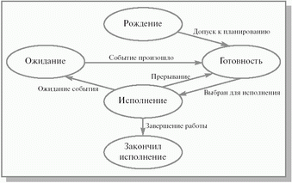
Життєвий цикл процесу

Slide 8
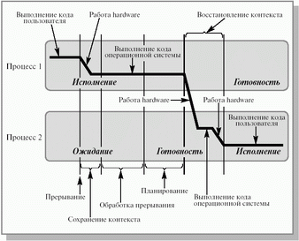
Перемикання контексту

Slide 9
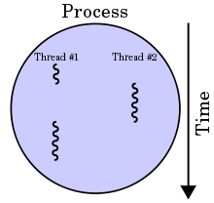
Нитка виконання
Нитка виконання – це частина програми, яка виконується процесором послідовно без перемикання контексту.
Кожна нитка має власний контекст:
Програмний лічильник
Регістровий контекст
Стек
Купу (thread-local storage, TLS)

Slide 10
Реалізація ниток
Зелені нитки (green threads)
Рідні нитки (native threads)
  в POSIX – бібліотека pthread

Slide 11
Планування процесів
Вимоги до алгоритмів планування:
ефективність
cправедливість
скорочення повного часу виконання
(turnaround time)
скорочення часу очікування (wait time)
скорочення часу відгуку (response time)

Slide 12
Базові алгоритми планування
Черга (FCFS)
Карусель (Round Robin, RR)
Справедливого планування
Найкоротше завдання першою SJF
Багаторівневі черги

